Slide 2
CAMİ GEZİ PLANI
Gezi Tarihi : 04.06.2015 Gezi Yeri : Oğuzlar Gölbaşı Cami - Oğuzlar Merkez Cami Geziye Çıkış Saati : 08:45 Geziden dönüş Saati : 10:10 Gezi Kafile Başkanı : İzzet ŞAHİN Geziye Katılan Sınıf Ve Öğrenci Sayıları Şube Erkek Kız Toplam 5/A 4 10 14 Gezinin Amacı : Caminin bölümlerini incelemek Gezinin Konusu : Camiyi tanıyalım Gezi İçin Öğrencilere Verilecek İnceleme Ödevi :Caminin bölümlerini ve işlevlerini yazınız.
…./…../2015 UYGUNDUR Yusuf SAL Okul Müdürü

Slide 3
PROJENİN AŞAMALARI
1- PLANLAMA AŞAMASI: Projenin uygulanacağı mekanlar, projenin süresi,projenin kazanımları, projenin günü ve yol güzargahı belirlenmiştir.
2- ARAŞTIRMA AŞAMASI: Projede kullanılacak camilerin bölümlerinin özellikleri, projeye konu olacak merak soruları araştırılmıştır.
3- UYGULAMA AŞAMASI: Proje önceden planlanan tarihte gerekli idari onaylar alınarak öğrencilere uygulanmış, tüm öğrencilerin katılımı sağlanmıştır.
4- SONUÇ AŞAMASI: Projenin planlama aşamasında oluşturulan kazanımlar tüm öğrencilere kazandırılmıştır

Slide 4
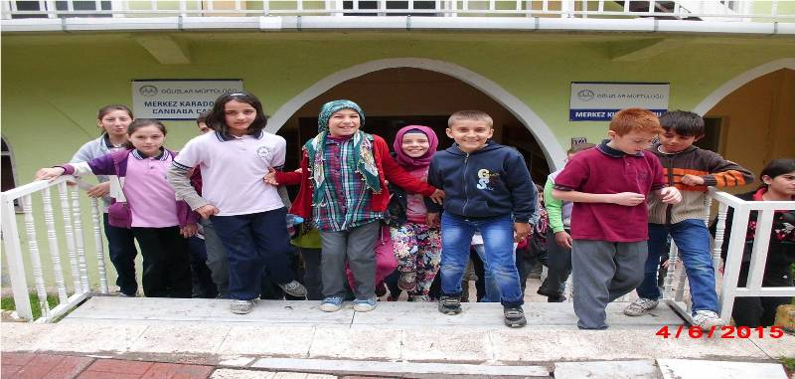

Slide 5
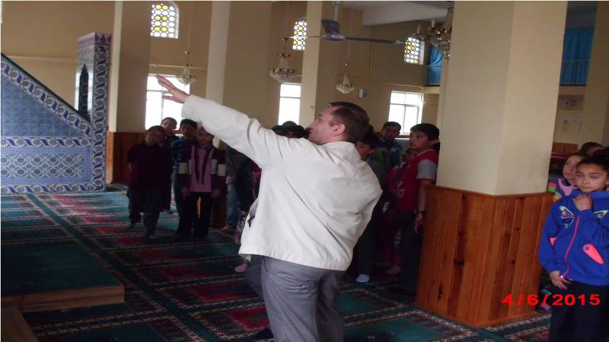

Slide 6
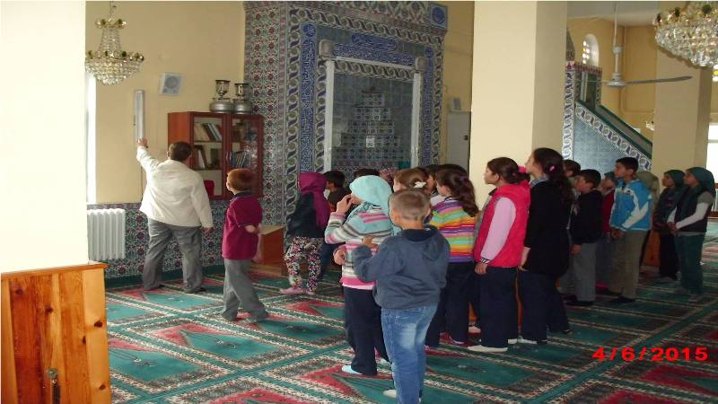

Slide 7
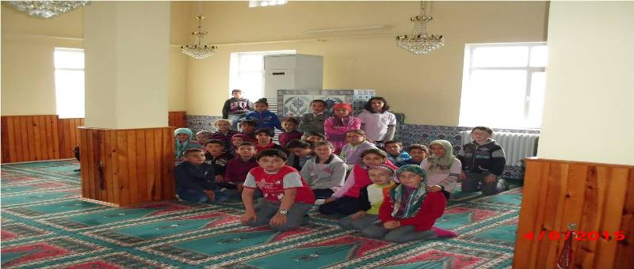
VAAZ KÜRSÜSÜ

Slide 8
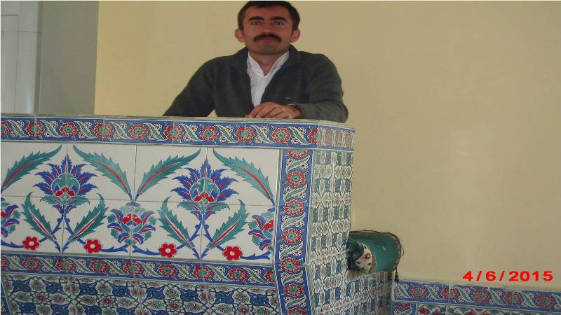

Slide 9
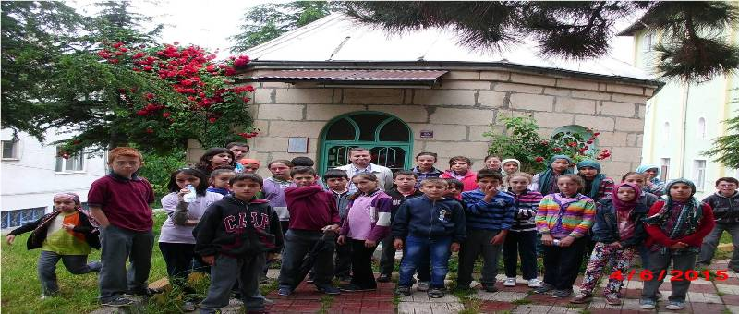
CANBABA TÜRBESİ

Slide 10
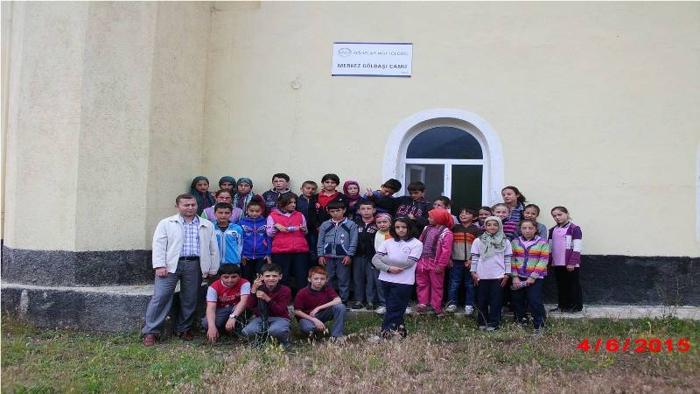

Slide 11
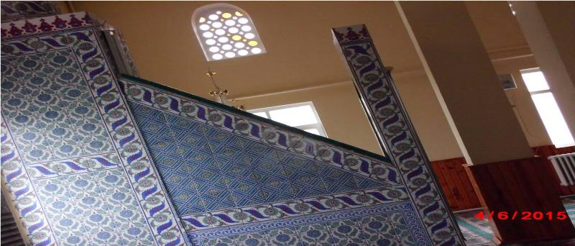
MİNBER

Slide 12
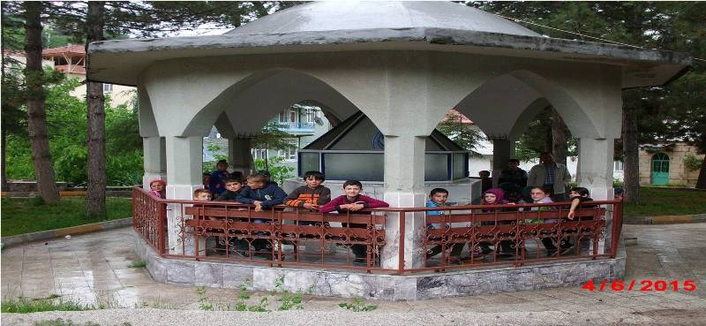
ŞADIRVAN

Slide 13
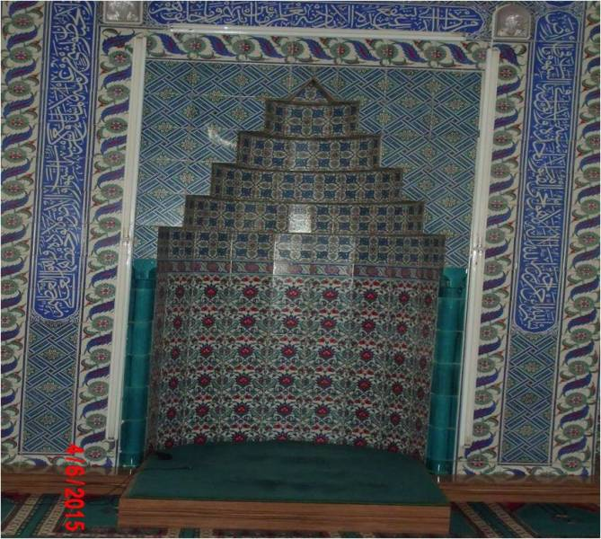
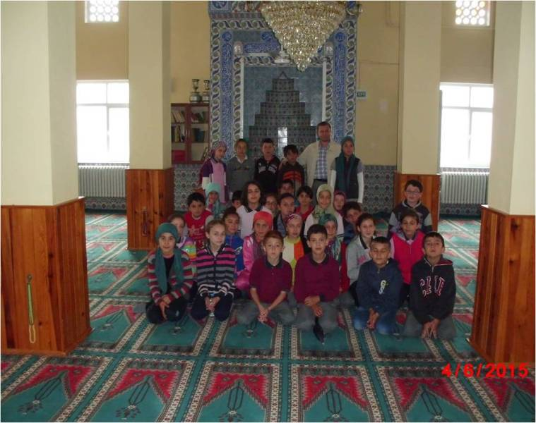
MİHRAB

Slide 14
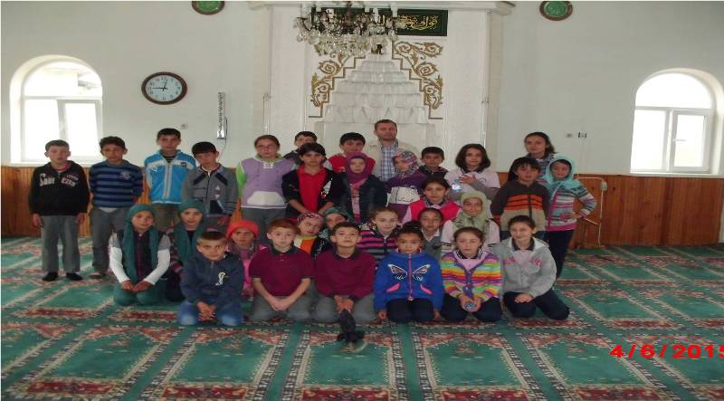

Slide 15
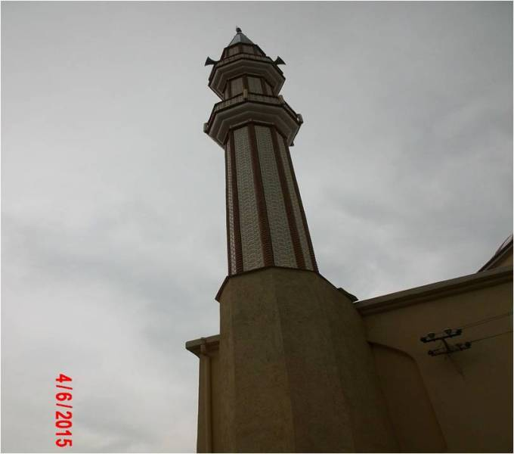
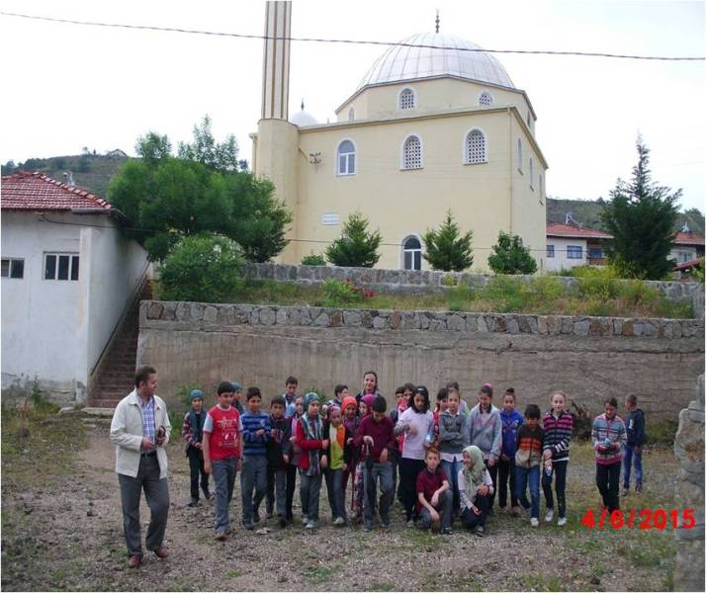
MİNARE VE KUBBE

Slide 16
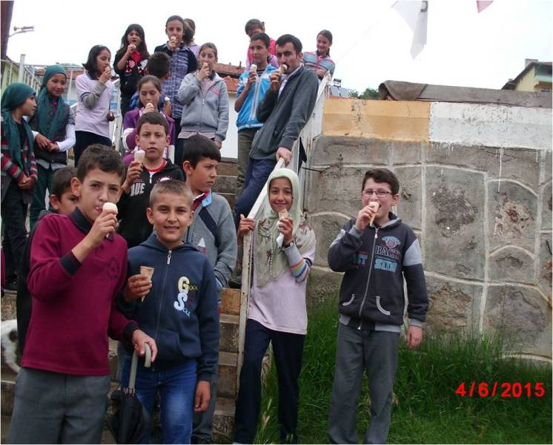
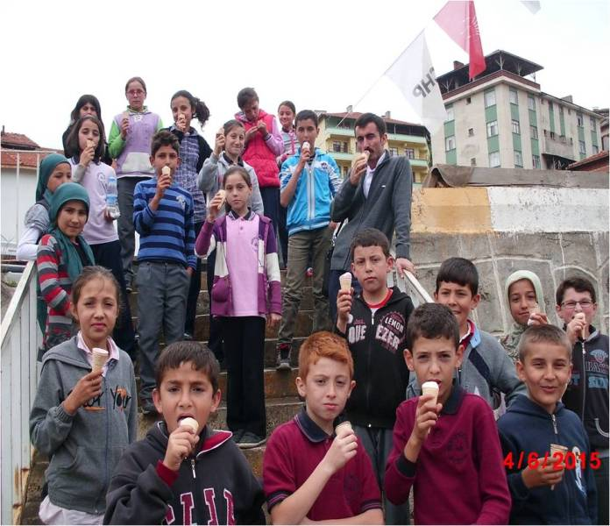
DÖNÜŞTE DONDURMA PARTİSİ

